Slide 1
স্বা
গ
ত

Slide 2

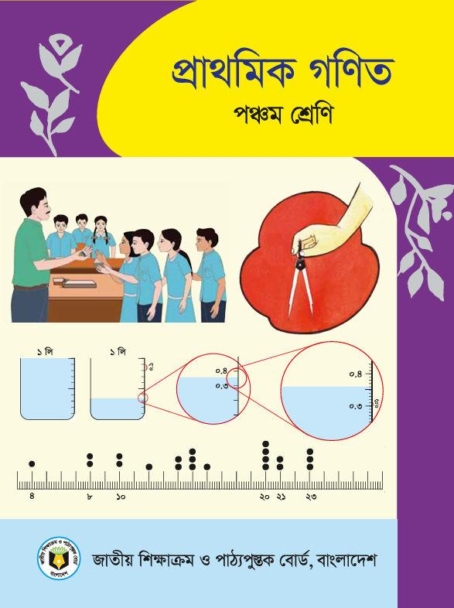
মোঃ কয়েছ আহমদ
শ্রেণিঃ পঞ্চম
বিষয়ঃ প্রাথমিক গণিত
অধ্যায়ঃ ০৬
পাঠঃ শতকরা
পাঠ্যাংশঃ শতকরা ও সাধারণ ভগ্নাংশের রূপান্তর।
পিরিয়ডঃ ০২
পৃষ্ঠাঃ ৯২-৯৪
সহকারী শিক্ষক
মোহাম্মদপুর এ. গফুর সপ্রাবি
দক্ষিণ সুরমা, সিলেট।
মোবাইল: 01710504502

Slide 3

পূর্বজ্ঞান যাচাই
আমরা গত ক্লাসে কী শিখেছি?
স্যার, শতকরার ধারণা সম্পর্কে জেনেছি।

Slide 4

আজ আমরা শিখব-
সাধারণ ভগ্নাংশে রূপান্তর

Slide 5
    শতকরাকে সাধারণ ভগ্নাংশে রূপান্তর করতে পারবে।
    সাধারণ ভগ্নাংশকে শতকরায় রূপান্তর করতে পারবে।
    দৈনন্দিন জীবনে জনসংখ্যা, লাভ-ক্ষতি, ও মুনাফা সংক্রান্ত সমস্যা সমাধানে শতকরা ব্যবহার করতে পারবে।

Slide 6
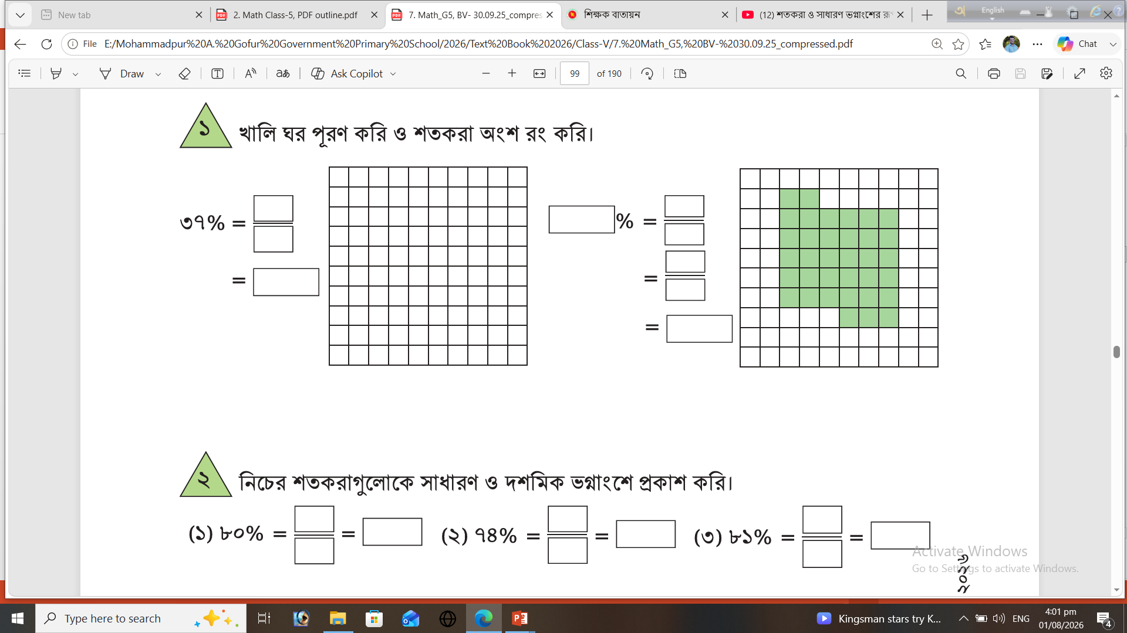






খালিঘর পূরণ করি ও শতকরা অংশ রং করিঃ
$$৩৭$$
$$৩৭$$
$$১০০$$
$$৩৭$$
$$১০০$$
$$০.৩৭$$

Slide 7
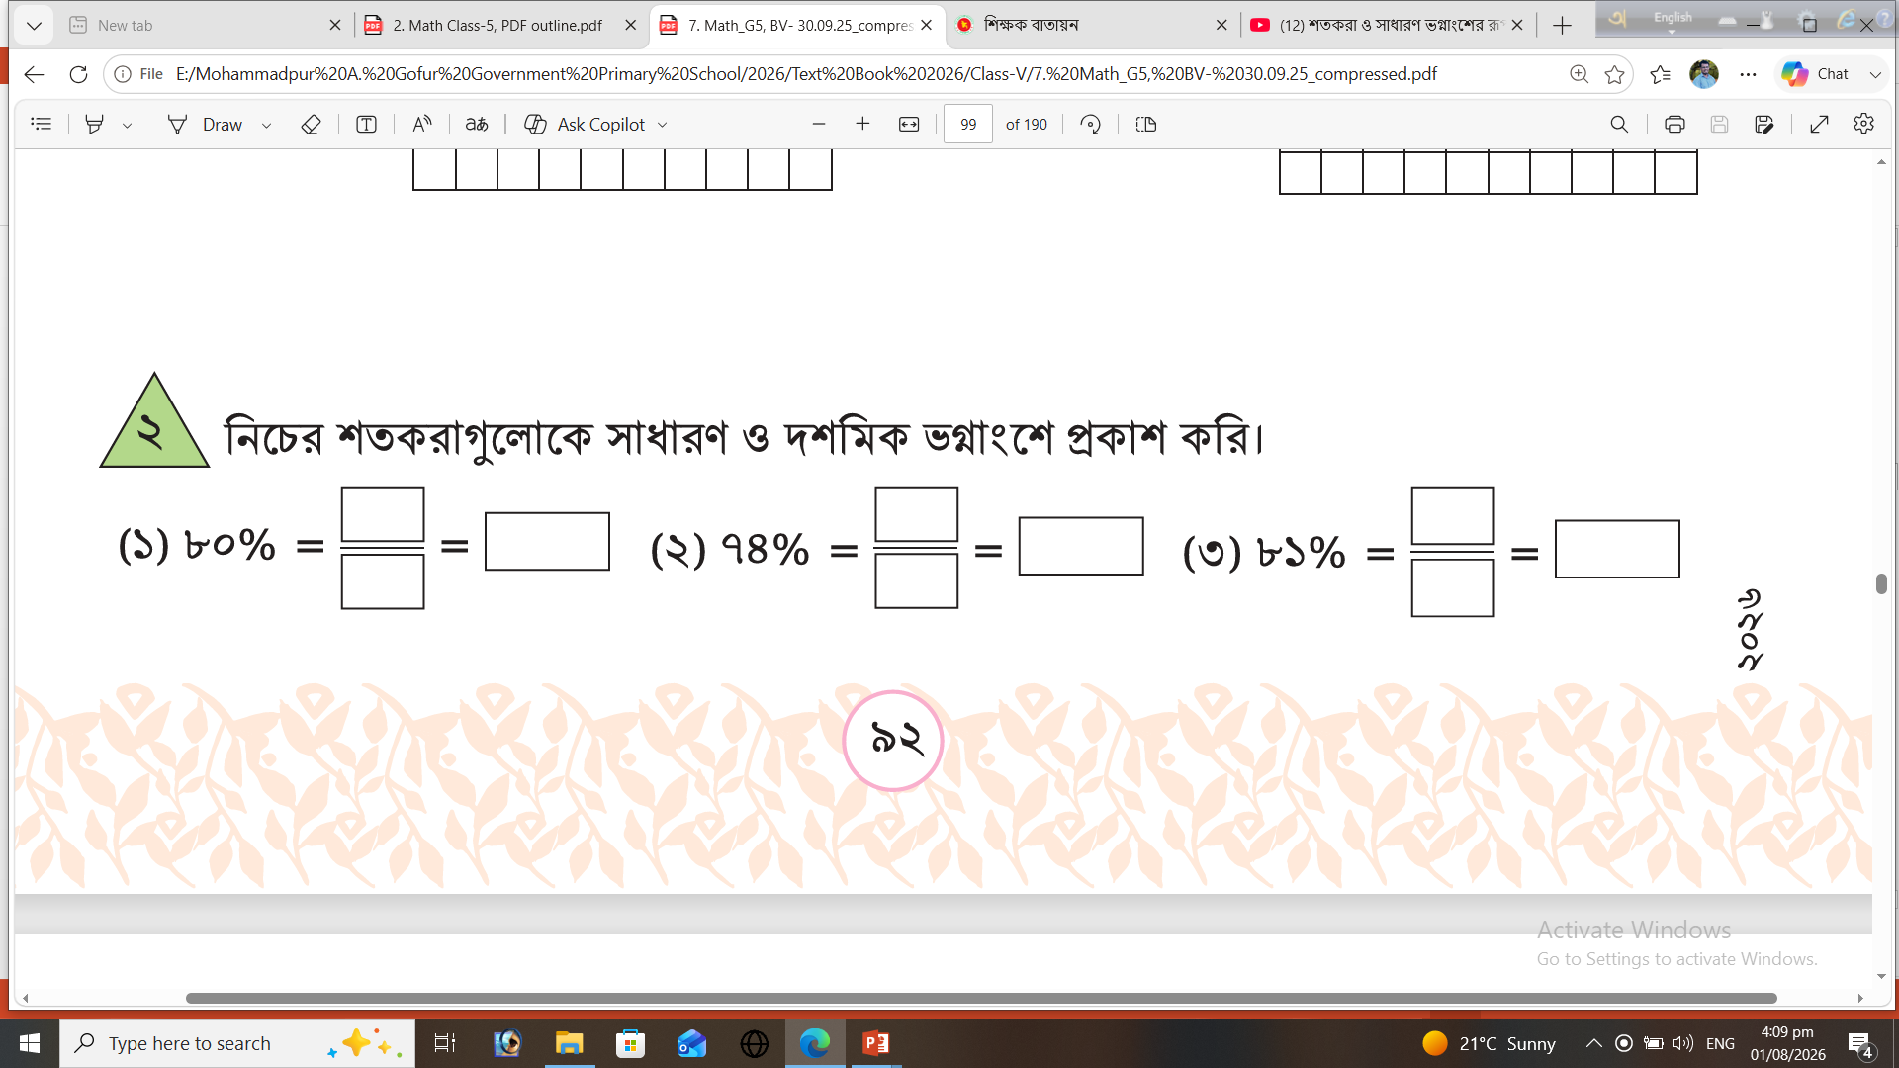

এসো সমাধান করি
80
০.80
৭৪
8১
০.৭৪
০.8১
100
১০০
১০০
হর শত অর্থ্যাৎ ভাগফল শতাংশ হবে।
হর শত অর্থ্যাৎ ভাগফল শতাংশ হবে।
হর শত অর্থ্যাৎ ভাগফল শতাংশ হবে।

Slide 8
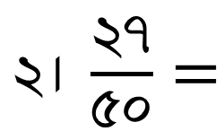
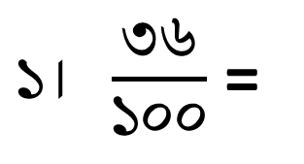
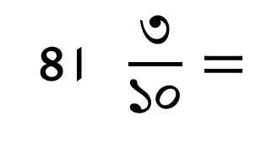
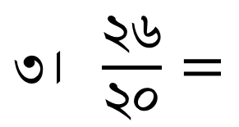
নিচের ভগ্নাংশগুলোকে % ব্যবহার করে প্রকাশ করি:
$১। \frac{৩৬}{১০০}$ =
$২। \frac{২৭}{৫০}=$
$৩। \frac{২৬}{২০}=$
৪। $\frac{৩}{১০}=$

Slide 9



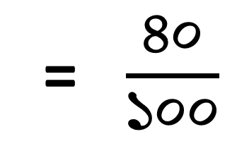
নিচের ফুলগুলোর মধ্যে ৪০% হলো গোলাপ। মোট ফুলের কত অংশ গোলাপ?
ফুলগুলোর মধ্যে গোলাপ ফুল হলো-
৪০%
= $\frac{৪০}{১০০}$
$= \frac{২}{৫}$

Slide 10
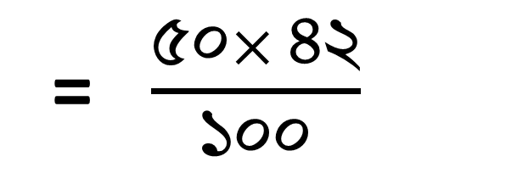
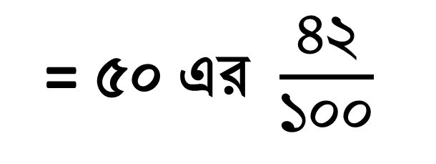

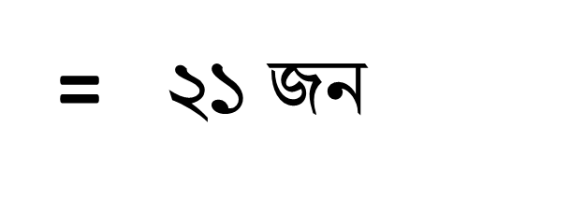
কোন বিদ্যালয়ের পঞ্চম শ্রেণিতে মোট ৫০ জন শিক্ষার্থীর ৪২% ছাত্রী। ঐ শ্রেণিতে মোট কতজন ছাত্রী?
ছাত্রী
??
৫০ জন শিক্ষার্থী
০
০
৪২%
১০০%
৫০ জনের ৪২% হলো-
= ৫০ এর (৪০× $\frac{১}{১০০}$)
= ৫০ এর $\frac{৪২}{১০০}$
৫০ এর ৪২%
= $\frac{৫০× ৪২}{১০০}$
= $২১ জন$

Slide 11

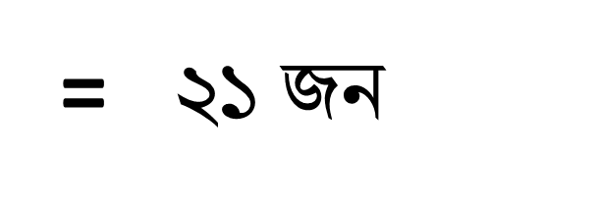
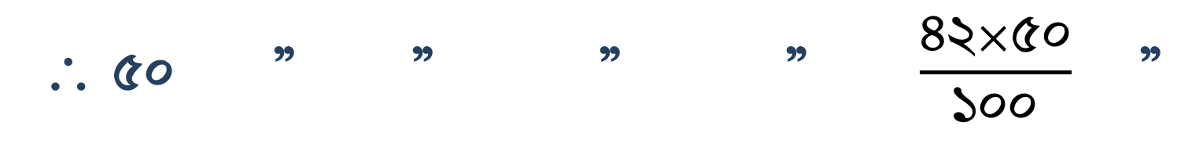
সমস্যাটি আমরা ঐকিক নিয়মেও সমাধান করতে পারি-
১০০ জন শিক্ষার্থীর মধ্যে ছাত্রীসংখ্যা ৪২ জন
১ ” ” ” ” $\frac{৪২}{১০০}$ ”
∴ ৫০ ” ” ” ” $\frac{৪২×৫০}{১০০}$ ”
= $২১ জন$

Slide 12
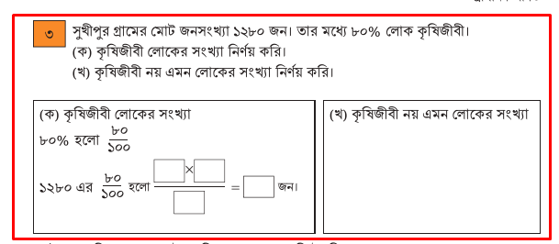

Slide 13

৯৪ পৃষ্ঠার ৪ নং সমস্যাটি মনযোগ সহকারে পড়ো।

Slide 14
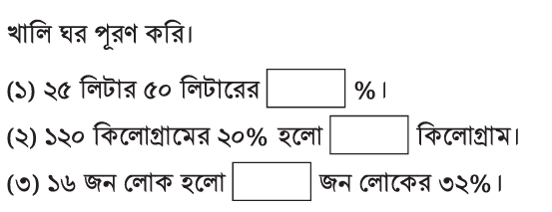

Slide 15
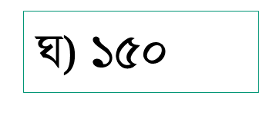
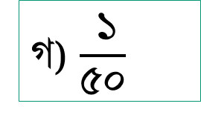
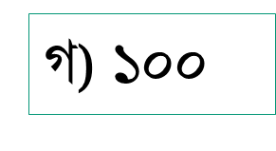


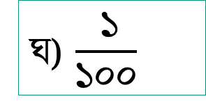
নিচের প্রশ্নগুলোর সঠিক উত্তরে টিক চিহ্ন দাও-
১। সাধারণ ভগ্নাংশকে শতকরায় প্রকাশ করতে কত দিয়ে গুণ করতে হবে?
সঠিক উত্তর
ঘ) $\frac{ ১}{১০০}$
আবার চেষ্টা কর
ক) ১০০
খ) ৫০
গ) $\frac{ ১}{৫০}$
২। $৫০০ এর ২০\% কত?$
খ) $৪০$
ঘ) $১৫০$
সঠিক উত্তর
ক) $২০$
গ) $১০০$
আবার চেষ্টা কর

Slide 16
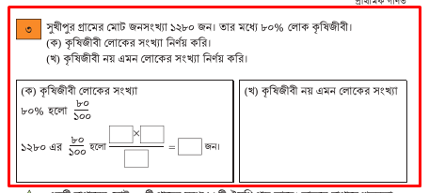
এই সমস্যাটি বাড়ি থেকে সমাধান করে আনবে।

Slide 17
